Slide 1

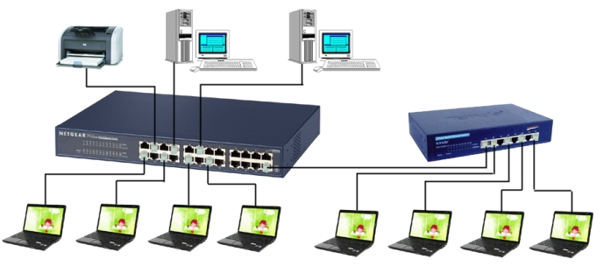
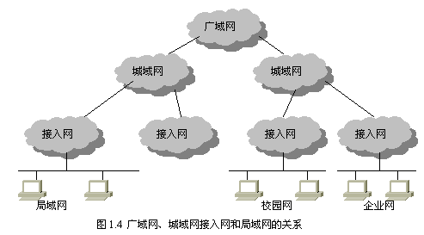
高等职业技术学校
计算机网络基础与应用
（第3版）
主讲：宋一兵

Slide 2
项目一 计算机网络概述
计算机网络基础与应用（第3版）
项目一
计算机网络概述
人类社会已经进入了一个以网络为核心的信息时代，以互联网为代表的计算机网络已经深入到社会的各个领域，改变着人们的工作、学习、生活以及思维方式，其应用范围越来越广，成为信息社会的命脉和发展知识经济的重要基础。世界各国都对计算机网络给予高度重视，从某种意义上讲，计算机网络的发展水平不仅反映了一个国家的计算机科学和通信技术水平，而且已经成为衡量其国力及现代化程度的重要标志之一。
任务一 认识计算机网络
任务二 了解计算机网络的发展
任务三 认识计算机网络的分类
项目拓展 计算机网络的应用
计算机网络基础与应用（第3版）

Slide 3
任务一 认识计算机网络
计算机网络基础与应用（第3版）
将地理位置不同的具有独立功能的多个计算机系统利用通信设备和线路互相连接起来，在网络操作系统、网络管理软件及网络通信协议的管理和协调下，实现资源共享和信息传递的计算机系统。
项目一
计算机网络概述
任务一 认识计算机网络
任务二 了解计算机网络的发展
任务三 认识计算机网络的分类
项目拓展 计算机网络的应用
网络（network）是由若干节点（node）和链接这些节点的链路（link）组成。节点可以是计算机、交换机或路由器，甚至是另一个网络。
计算机网络基础与应用（第3版）

Slide 4
（一）计算机网络的定义
计算机网络基础与应用（第3版）
项目一
计算机网络概述
互联网时代的计算机网络具有以下几个显著的特点。
计算机网络是一个互连的计算机系统的群体，在地理上是分散的。
计算机网络中的计算机系统是自治的，即每台主机都是独立工作的，它们向网络用户提供资源和服务（称为资源子网）。
系统互连要通过通信设施来实现。通信设施一般都是由通信线路、相关的传输、交换设备等组成（称为通信子网）。
主机之间和子网之间通过一系列的协议实现通信。
任务一 认识计算机网络
任务二 了解计算机网络的发展
任务三 认识计算机网络的分类
项目拓展 计算机网络的应用
计算机网络基础与应用（第3版）

Slide 5
（二）计算机网络的功能
计算机网络基础与应用（第3版）
项目一
计算机网络概述
计算机网络的基本功能可以归纳为:
资源共享
数据通信
分布式处理
网络综合服务
这4个方面的功能并不是各自独立存在的，它们之间是相辅相成的关系。以这些功能为基础，更多的网络应用得到了开发和普及。
任务一 认识计算机网络
任务二 了解计算机网络的发展
任务三 认识计算机网络的分类
项目拓展 计算机网络的应用
计算机网络基础与应用（第3版）

Slide 6
（三）计算机网络的性能指标
计算机网络基础与应用（第3版）
速率
项目一
计算机网络概述
计算机网络的速率是指连接在计算机网络上的主机在数字信道上传送数据的速率，也称为数据率或比特率。
任务一 认识计算机网络
任务二 了解计算机网络的发展
任务三 认识计算机网络的分类
项目拓展 计算机网络的应用
带宽
（1）某个信号具有的频带宽度，也就是该信号所包含的各种不同频率成分所占据的频率范围，一般是连续变化的模拟信号。
（2）计算机网络中，带宽用来表示网络的通信线路所能传送数据的能力，因此网络带宽表示在单位时间内从网络的一点到另一点所能通过的“最高数据率”，
计算机网络基础与应用（第3版）

Slide 7
（三）计算机网络的性能指标
计算机网络基础与应用（第3版）
吞吐量
项目一
计算机网络概述
吞吐量表示在单位时间内通过某个网络的数据量。吞吐量经常用于对现实世界中的网络的一种测量，以便知道实际上到底有多少数据量能够通过网络。
任务一 认识计算机网络
任务二 了解计算机网络的发展
任务三 认识计算机网络的分类
项目拓展 计算机网络的应用
时延
时延指数据（一个报文或者分组）从网络（或链路）的一端传送到另一端所需的时间。
网络中的时延由以下几部分组成。
（1）发送时延（2）传播时延（3）处理时延（4）排队时延
计算机网络基础与应用（第3版）

Slide 8
（三）计算机网络的性能指标
计算机网络基础与应用（第3版）
时延带宽积
项目一
计算机网络概述
时延带宽积 = 传播时延 × 带宽
任务一 认识计算机网络
任务二 了解计算机网络的发展
任务三 认识计算机网络的分类
项目拓展 计算机网络的应用
往返时间RTT
从发送方发送数据开始，到发送方收到来自接收方的确认，总共经历的时间。
利用率
信道利用率指出某信道有百分之几的时间是被利用的。
网络利用率则是全网络的信道利用率的加权平均值。
计算机网络基础与应用（第3版）

Slide 9
（任务二）了解计算机网络的发展
计算机网络基础与应用（第3版）
互联网时代的计算机网络具有以下几个显著的特点：
计算机网络是一个互连的计算机系统的群体，在地理上是分散的。
计算机网络中的计算机系统是自治的，即每台主机都是独立工作的，它们向网络用户提供资源和服务（称为资源子网）。
系统互连要通过通信设施来实现。通信设施一般都是由通信线路、相关的传输、交换设备等组成（称为通信子网）。
主机之间和子网之间通过一系列的协议实现通信。
项目一
计算机网络概述
任务一 认识计算机网络
任务二 了解计算机网络的发展
任务三 认识计算机网络的分类
项目拓展 计算机网络的应用
计算机网络基础与应用（第3版）

Slide 10
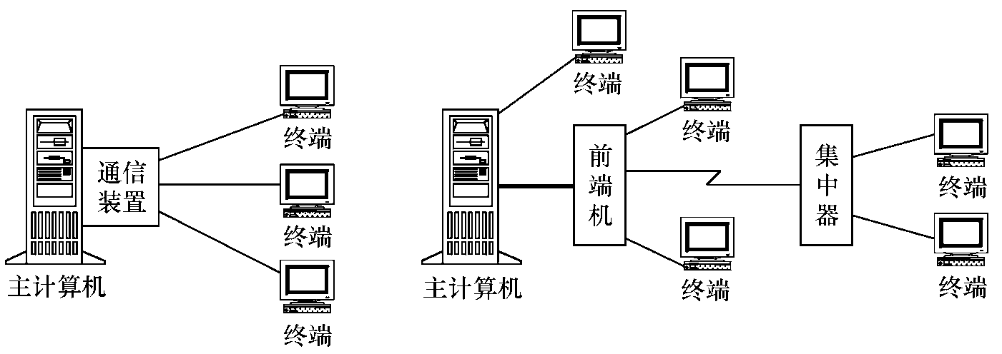
1、集中式计算机网络
计算机网络基础与应用（第3版）
早期的计算机系统是高度集中的，所有的设备都安装在单独的机房中，后来出现了批处理和分时系统，分时系统所连接的多个终端连接到主计算机上。
项目一
计算机网络概述
任务一 认识计算机网络
任务二 了解计算机网络的发展
任务三 认识计算机网络的分类
项目拓展 计算机网络的应用
计算机网络基础与应用（第3版）

Slide 11
计算机网络基础与应用（第3版）
集中式计算机网络的主要特点如下。
以主机为中心，面向终端，分时访问和使用中央服务器上的信息资源。
通过主机系统形成大部分的通信流程，构成系统的所有通信协议都是系统专有的。
中央服务器的性能和运算速度决定所连接终端用户的数量。
采用电路交换技术进行通信，线路利用率很低。
项目一
计算机网络概述
任务一 认识计算机网络
任务二 了解计算机网络的发展
任务三 认识计算机网络的分类
项目拓展 计算机网络的应用
计算机网络基础与应用（第3版）

Slide 12
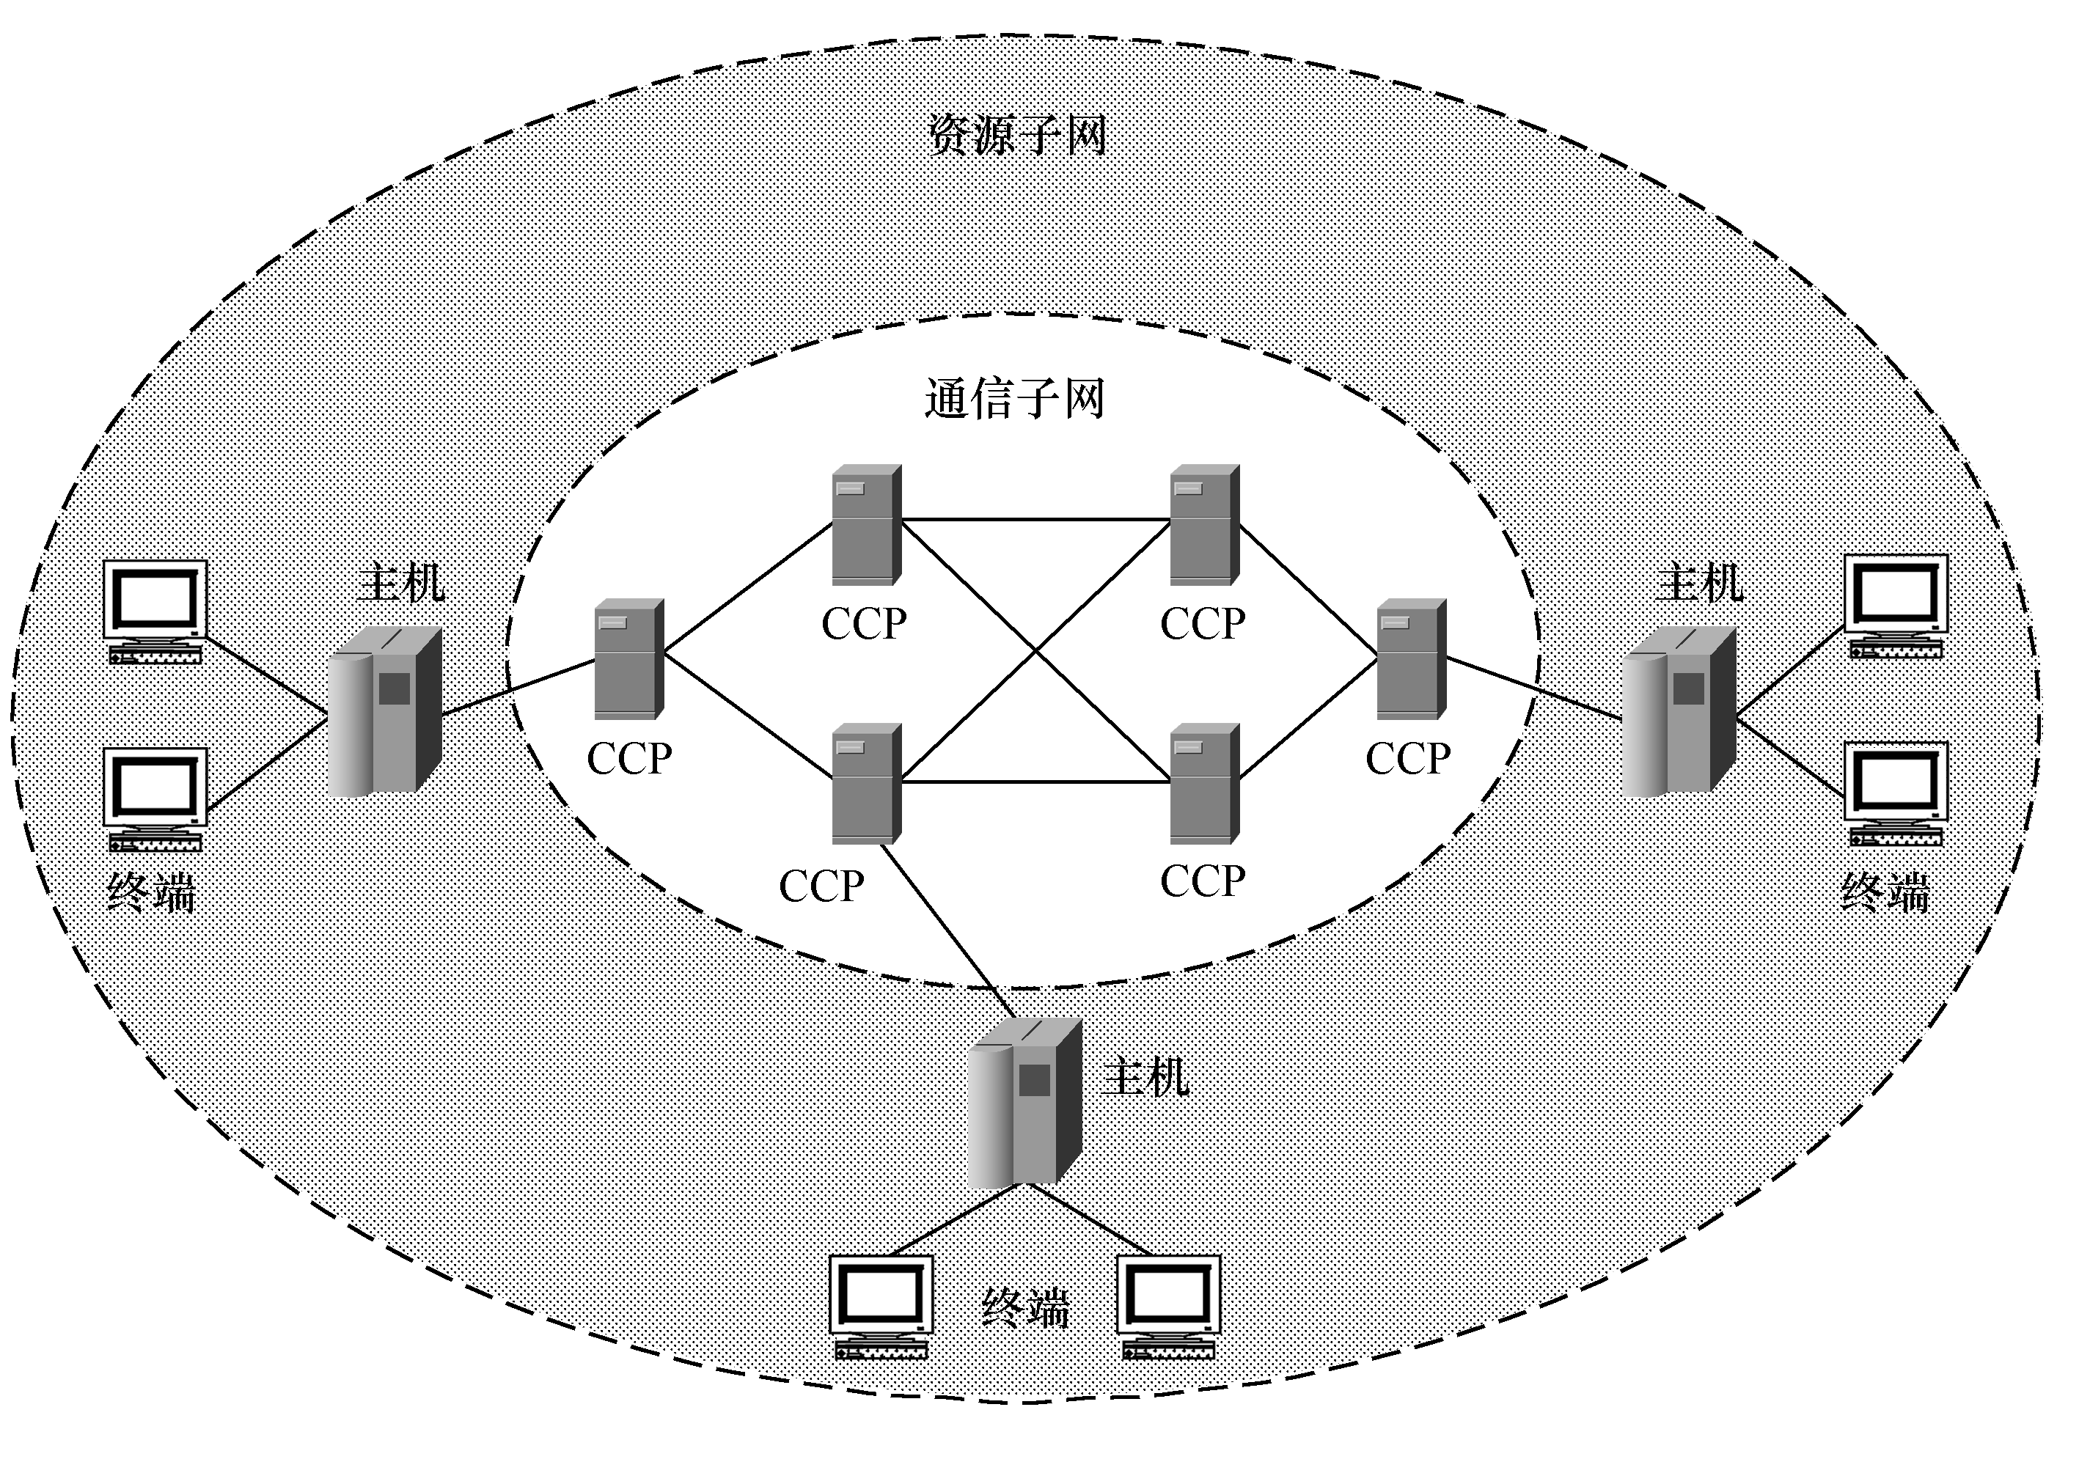
2、分组交换式网络
计算机网络基础与应用（第3版）
主机之间不是直接用线路相连，而是由接口报文处理机（IMP）转接后互联。IMP和主机之间互联的通信线路一起负责主机间的通信任务，构成通信子网。通信子网互联的主机负责运行程序，提供资源共享，组成了资源子网。使用通信控制器（CCP）来处理设备间的通信，以此实现“计算机-计算机”之间的信息交流。
项目一
计算机网络概述
任务一 认识计算机网络
任务二 了解计算机网络的发展
任务三 认识计算机网络的分类
项目拓展 计算机网络的应用
计算机网络基础与应用（第3版）

Slide 13
计算机网络基础与应用（第3版）
分组交换技术是分组交换式网络的核心技术。在早期的电路交换技术网络中，每个终端都要占用一条传输线路，当用户阅读终端屏幕上的信息、用键盘输入和编辑一份文件或计算机正在进行处理而结果尚未返回时，宝贵的通信线路资源就被浪费了。而分组交换是采用“存储-转发”技术，把欲发送的报文分成一个个的“分组”在网络中传送。当分组在某段链路时，其他段的通信链路并不被目前通信的双方占用，即使是这段链路，只有当分组在此链路传送时才被占用，在各分组传送之间的空闲时间，该链路仍可被其他主机发送分组。可见分组交换技术的实质，是采用了在数据通信的过程中动态分配传输带宽的策略，使通信线路资源利用率大大提高，从而能够满足更多用户的通信需求。
项目一
计算机网络概述
任务一 认识计算机网络
任务二 了解计算机网络的发展
任务三 认识计算机网络的分类
项目拓展 计算机网络的应用
计算机网络基础与应用（第3版）

Slide 14
计算机网络基础与应用（第3版）
分组交换式网络称为第二代网络，网络的概念成为“以能够相互共享资源为目的，互连起来的具有独立功能的计算机的集合体”。分组交换式网络具有如下主要特点。
远程大规模互联。
以通信子网为中心，实现了“计算机—计算机”的通信。
ARPAnet网的出现，为Internet以及网络标准化建设打下了坚实的基础。
分组交换技术的诞生。
公用数据网、局域网快速发展。
项目一
计算机网络概述
任务一 认识计算机网络
任务二 了解计算机网络的发展
任务三 认识计算机网络的分类
项目拓展 计算机网络的应用
计算机网络基础与应用（第3版）

Slide 15
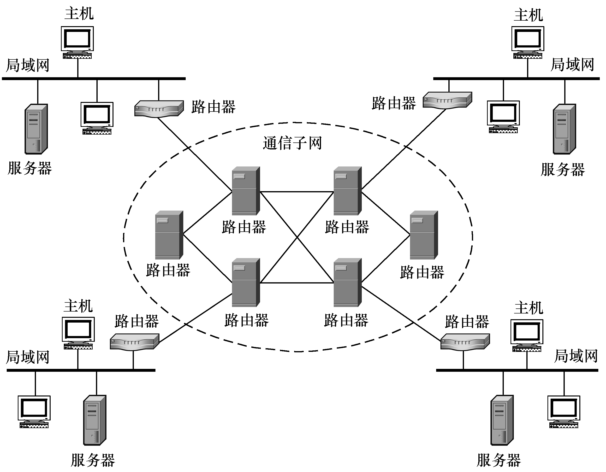
3、网络标准化阶段
计算机网络基础与应用（第3版）
OSI/RM标志着第三代计算机网络的诞生。此时的计算机网络在共同遵循OSI标准的基础上，形成了一个具有统一网络体系结构并遵循国际标准的开放式和标准化的网络。
项目一
计算机网络概述
任务一 认识计算机网络
任务二 了解计算机网络的发展
任务三 认识计算机网络的分类
项目拓展 计算机网络的应用
计算机网络基础与应用（第3版）

Slide 16
4、互联网时代
计算机网络基础与应用（第3版）
项目一
计算机网络概述
Internet以惊人的速度发展。同时，局域网技术发展成熟，出现了光纤及高速网络技术，整个网络就像一个对用户透明的、巨大的计算机系统，网络应用、网络经济得到了空前的发展。这就是直到现在的第四代计算机网络时代。
互联网时代的计算机网络定义为“将多个具有独立工作能力的计算机系统通过通信设备和线路由功能完善的网络软件实现资源共享和数据通信的系统”。
任务一 认识计算机网络
任务二 了解计算机网络的发展
任务三 认识计算机网络的分类
项目拓展 计算机网络的应用
计算机网络基础与应用（第3版）

Slide 17
任务三 认识计算机网络的分类
计算机网络基础与应用（第3版）
按照传输速率分为低速网（Kb/s级别）、中速网（Mb/s级别）、高速网（Gb/s级别）。
按照通信协议分为以太网（采用CSMA协议）、令牌环网（采用令牌环协议）、分组交换网（采用X.25协议）等。
按照网络的传输技术分为广播式网络（共享信道）、点对点网络（独占信道）。
按照网络的使用对象分为公用网（由政府电信部门组建，如公共电话交换网PSTN、数字数据网DDN、综合业务数字网ISDN、帧中继FR等）、专用网（由单位组建，不允许其他单位使用）。
根据计算机网络的交换方式，可以将计算机网络分为电路交换网、报文交换网和分组交换网等三种类型。
项目一
计算机网络概述
任务一 认识计算机网络
任务二 了解计算机网络的发展
任务三 认识计算机网络的分类
项目拓展 计算机网络的应用
计算机网络基础与应用（第3版）

Slide 18
（一）按覆盖范围划分
计算机网络基础与应用（第3版）
局域网
城域网
接入网
广域网
项目一
计算机网络概述
任务一 认识计算机网络
任务二 了解计算机网络的发展
任务三 认识计算机网络的分类
项目拓展 计算机网络的应用
计算机网络基础与应用（第3版）

Slide 19
（二）按传输介质分类
计算机网络基础与应用（第3版）
传输介质是指数据传输系统中的发送装置和接受装置之间的物理媒体，按其物理形态可以划分为有线和无线两大类。
1、有线网
双绞线
同轴电缆
光缆
2、无线网
采用无线介质连接的网络称为无线网。目前无线网主要采用三种技术：微波通信，红外线通信和激光通信。
项目一
计算机网络概述
任务一 认识计算机网络
任务二 了解计算机网络的发展
任务三 认识计算机网络的分类
项目拓展 计算机网络的应用
计算机网络基础与应用（第3版）

Slide 20
（三）按拓扑结构划分
计算机网络基础与应用（第3版）
拓扑学是几何学的一个重要分支，它将实体抽象为与其形状、大小无关的点，将物体之间的连接线路抽象成与距离无关的线，进而研究点、线、面之间的关系。这种表示点和线之间关系的图被称为拓扑结构图。拓扑结构与几何结构属于两个不同的数学概念。在几何结构中，要考察的是点、线之间的位置和形状关系，如梯形、四边形、圆等都属于不同的几何结构。但是从拓扑结构的角度去看，由于点、线间的连接关系相同，这些图形就具有相同的拓扑结构，即环形结构。也就是说，不同的几何结构可能具有相同的拓扑结构。
类似地，在计算机网络中，把客户机、服务器、网络设备等抽象成点，把连接这些设备的通信线路抽象成线，用网络的拓扑结构来反映网络的结构关系。
项目一
计算机网络概述
任务一 认识计算机网络
任务二 了解计算机网络的发展
任务三 认识计算机网络的分类
项目拓展 计算机网络的应用
计算机网络基础与应用（第3版）

Slide 21
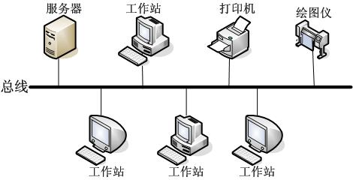
计算机网络基础与应用（第3版）
1、总线型拓扑结构
总线型拓扑结构中的所有连网设备共用一条物理传输线路，所有的数据发往同一条线路，并能够由连接在线路上的所有设备感知。连网设备通过专用的分接头接入线路。
项目一
计算机网络概述
任务一 认识计算机网络
任务二 了解计算机网络的发展
任务三 认识计算机网络的分类
项目拓展 计算机网络的应用
计算机网络基础与应用（第3版）

Slide 22
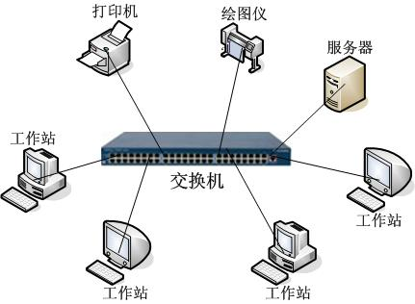
计算机网络基础与应用（第3版）
2、星型拓扑结构
星型拓扑结构是以一台中心处理机（通信设备）为主而构成的网络，其他连网机器仅与该中心处理机之间有直接的物理连接，所有的数据通信必须经过中心处理机。
项目一
计算机网络概述
任务一 认识计算机网络
任务二 了解计算机网络的发展
任务三 认识计算机网络的分类
项目拓展 计算机网络的应用
计算机网络基础与应用（第3版）

Slide 23
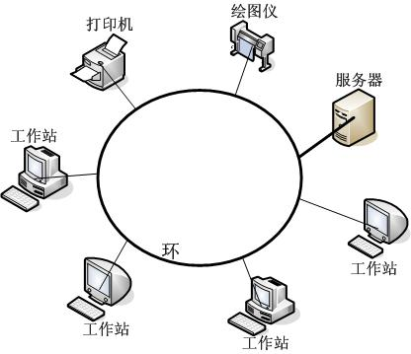
计算机网络基础与应用（第3版）
3、环型拓扑结构
环型拓扑结构中的连网设备通过转发器接入网络，每个转发器仅与两个相邻的转发器有直接的物理线路。环形网的数据传输具有单向性，一个转发器发出的数据只能被另一个转发器接收并转发。所有的转发器及其物理线路构成了一个环状的网络系统。
项目一
计算机网络概述
任务一 认识计算机网络
任务二 了解计算机网络的发展
任务三 认识计算机网络的分类
项目拓展 计算机网络的应用
计算机网络基础与应用（第3版）

Slide 24
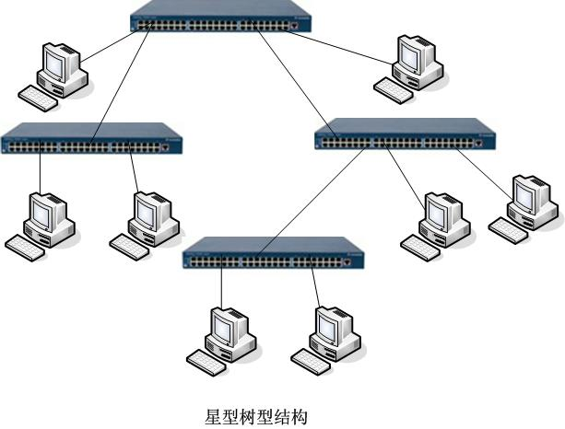
计算机网络基础与应用（第3版）
4、树型拓扑结构
树型拓扑结构是从总线型拓扑结构演变而来，它是在总线网上加上分支形成的一种层次结构，其传输介质可以有多条分支，但不形成闭合回路。网络覆盖面很广，容易增加新的站点，也便于故障的定位和修复，但其根节点由于是数据传输的常用之路，因此负荷较大。
项目一
计算机网络概述
任务一 认识计算机网络
任务二 了解计算机网络的发展
任务三 认识计算机网络的分类
项目拓展 计算机网络的应用
计算机网络基础与应用（第3版）

Slide 25
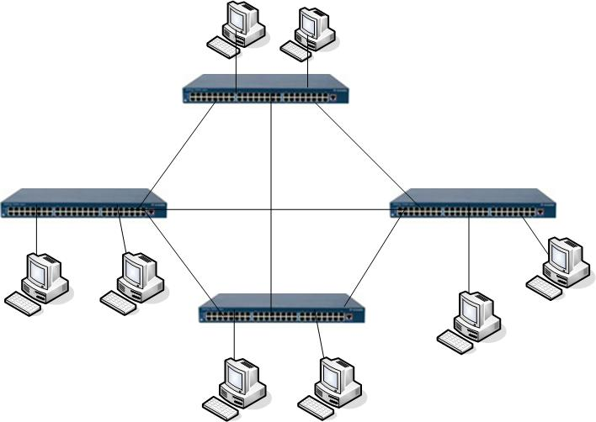
计算机网络基础与应用（第3版）
5、网状型拓扑结构
网状拓扑结构是利用专门负责数据通信和传输的节点机而构成的网状网络，连网设备直接接入节点机进行通信。网状拓扑结构通常利用冗余的设备和线路来提高网络的可靠性，因此，节点机可以根据当前的网络信息流量有选择地将数据发往不同的线路。
项目一
计算机网络概述
任务一 认识计算机网络
任务二 了解计算机网络的发展
任务三 认识计算机网络的分类
项目拓展 计算机网络的应用
计算机网络基础与应用（第3版）

Slide 26
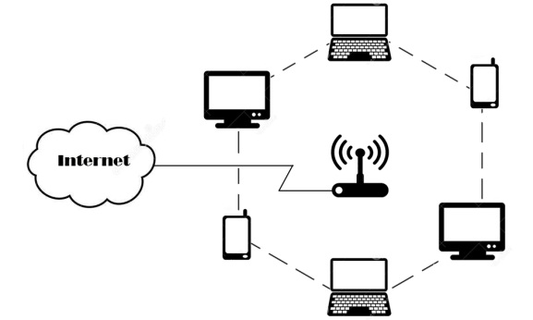
计算机网络基础与应用（第3版）
6、蜂窝拓扑结构
蜂窝拓扑结构是无线局域网中常用的结构，利用无线传输介质点到点和多点传输的特征，组成无线网络。蜂窝拓扑结构由圆形区域组成，每一区域都有一个节点（基站），区域中没有物理连接点，只有无线介质。适用于城市网、校园网、企业网，更适合于移动通信。
项目一
计算机网络概述
任务一 认识计算机网络
任务二 了解计算机网络的发展
任务三 认识计算机网络的分类
项目拓展 计算机网络的应用
计算机网络基础与应用（第3版）

Slide 27
项目拓展 计算机网络的应用
计算机网络基础与应用（第3版）
（一） 物联网
项目一
计算机网络概述
物联网（IoT，Internet of things）就是物物相连的互联网，它是在互联网的基础上，利用射频自动识别（RFID）、无线数据通信等技术，构造一个覆盖现实生活的实体网络。
任务一 认识计算机网络
任务二 了解计算机网络的发展
任务三 认识计算机网络的分类
项目拓展 计算机网络的应用
物联网可以划分为三层架构。
（1）感知层，由各种传感器构成，包括温湿度传感器、二维码标签、RFID标签和读写器、摄像头、红外线、GPS等感知终端。感知层是物联网识别物体、采集信息的来源。
（2）网络层，由各种网络，包括互联网、广电网、网络管理系统和云计算平台等组成，是整个物联网的中枢，负责传递和处理感知层获取的信息。
（3）应用层，是物联网和用户的接口，它与行业需求结合，实现物联网的智能应用。
计算机网络基础与应用

Slide 28
项目拓展 计算机网络的应用
计算机网络基础与应用（第3版）
（二） 云计算与云存储
项目一
计算机网络概述
云计算是将计算任务分布在大量计算机构成的资源池上，使各种应用系统能够根据需要获取计算力、存储空间和各种软件服务。也就是说，云计算是通过网络按需提供可动态伸缩的廉价计算服务。
任务一 认识计算机网络
任务二 了解计算机网络的发展
任务三 认识计算机网络的分类
项目拓展 计算机网络的应用
云计算具有超大规模、虚拟化、高可靠性、通用性、高可扩展性、按需服务、成本低廉等特点，但是在安全性方面也存在潜在的危险性。
云存储也属于云计算的范畴，也就是将用户的数据资源存放网上。站在用户的角度来看，云存储并不是单纯的存储设备，而是由多种类型的存储设备和服务器相结合而组成的一种设备，可以说是一种数据访问服务。作为用户，不管是什么时间、地点，都能够通过网络，访问到自己所存储的数据。
计算机网络基础与应用

Slide 29
项目拓展 计算机网络的应用
计算机网络基础与应用（第3版）
（三） 工业4.0
项目一
计算机网络概述
工业 4.0 是德国政府提出的一个高科技国家战略计划。该项目由德国联邦教育局及研究部和联邦经济技术部联合资助，投资预计达2亿欧元。旨在提升制造业的智能化水平，建立具有适应性、资源效率及人因工程学的智慧工厂，在商业流程及价值流程中整合客户及商业伙伴。
任务一 认识计算机网络
任务二 了解计算机网络的发展
任务三 认识计算机网络的分类
项目拓展 计算机网络的应用
工业化的进程大致经历了以下几个不同的阶段。
工业1.0：机械化，以蒸汽机为标志。
工业2.0：电气化，以电力的广泛应用为标志。
工业3.0：自动化，以PLC和PC的应用为标志。
工业4.0：智能化，以物联网的应用为标志。
计算机网络基础与应用

Slide 30
项目拓展 计算机网络的应用
计算机网络基础与应用（第3版）
（三） 工业4.0
项目一
计算机网络概述
“工业4.0”是德国推出的概念，美国叫“工业互联网”，我国叫“中国制造2025”，这三者本质内容是一致的，都指向一个核心，就是智能制造，再延伸到具体的生产而言，就是智能工厂。智能制造、智能工厂是工业4.0的两大目标。
任务一 认识计算机网络
任务二 了解计算机网络的发展
任务三 认识计算机网络的分类
项目拓展 计算机网络的应用
主要特点：互连、数据、集成、创新、转型
计算机网络基础与应用

Slide 31
项目拓展 计算机网络的应用
计算机网络基础与应用（第3版）
（四） 互联网+
项目一
计算机网络概述
“互联网+”指的是依托互联网信息技术实现互联网与传统产业的联合，以优化生产要素、更新业务体系、重构商业模式等途径来完成经济转型和升级。
任务一 认识计算机网络
任务二 了解计算机网络的发展
任务三 认识计算机网络的分类
项目拓展 计算机网络的应用
“互联网+”具有跨界融合、创新驱动、重塑结构、尊重人性、开放生态、连接一切等特征。
计算机网络基础与应用

Slide 32
项目拓展 计算机网络的应用
计算机网络基础与应用（第3版）
（四） 互联网+
项目一
计算机网络概述
互联网+工业
互联网+商贸
互联网+金融
互联网+医疗
互联网+交通
互联网+公共服务
互联网+教育
任务一 认识计算机网络
任务二 了解计算机网络的发展
任务三 认识计算机网络的分类
项目拓展 计算机网络的应用
计算机网络基础与应用

